Slide 1
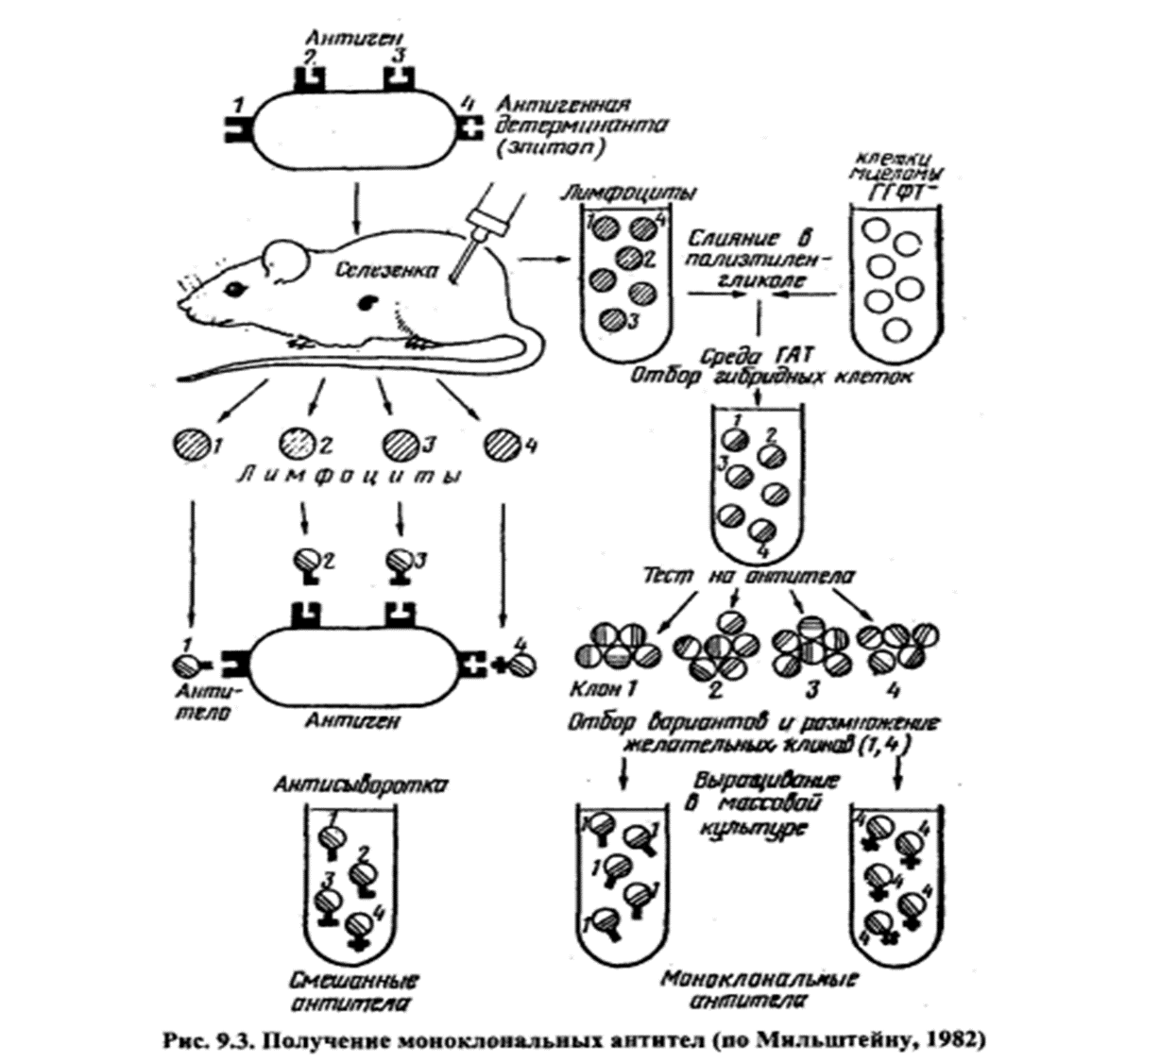
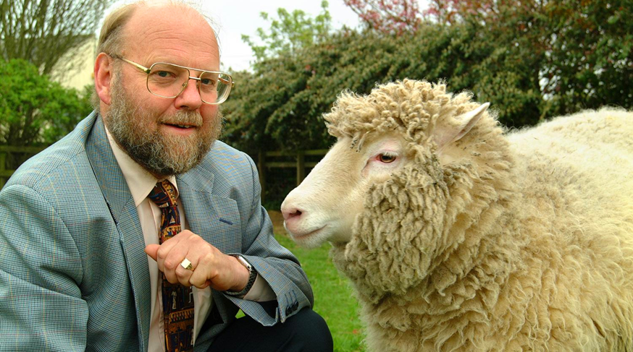
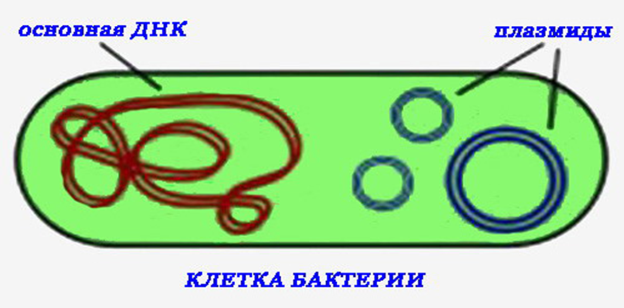
ЛЕКЦИЯ 8
ГЕНЕТИЧЕСКИЕ ОСНОВЫ БИОТЕХНОЛОГИИ.
БИОТЕХНОЛОГИЯ В РАСТЕНИЕВОДСТВЕ И ЖИВОТНОВОДСТВЕ

Slide 2
ПЛАН
Цель, задачи, разработки биотехнологии в области растениеводства и животноводства.
Краткая история биотехнологии.
История развития молекулярной биологии.
Методы биотехнологии:
    Методы генной инженерии
    Методы клеточной инженерии
    Методы клонирования

Slide 3
производстве
Биотехнология (от греческих слов bios – жизнь, teken – искусство, logos – слово, учение, наука) –– это использование живых объектов и биологических процессов в производстве.

Slide 4
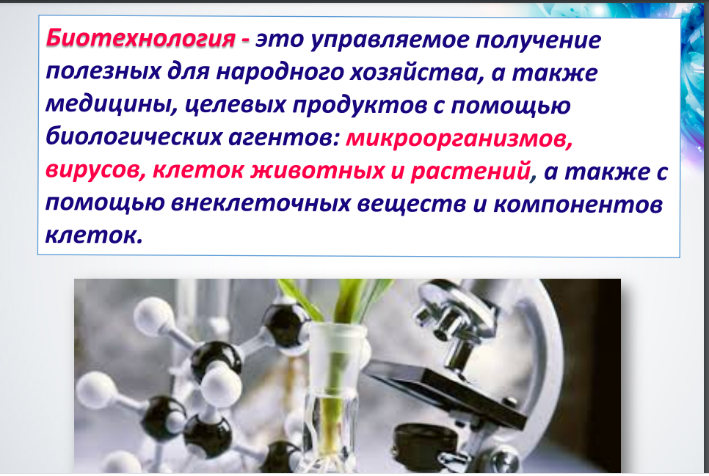

Slide 5
Основная задача современной биотехнологии
Создание новых сортов растений, пород животных и штаммов микроорганизмов, имеющих хозяйственно ценные признаки, стабильно передающиеся по наследству.

Slide 6
Разработки биотехнологии в растениеводстве
Выведение сортов растений, устойчивых к неблагоприятным факторам.
Разработка биологических средств борьбы с сорняками, грызунами, фитопатогенными грибами, бактериями и вирусами.
Получение бактериальных удобрений.
Разработка микробиологических методов рекультивации почв; получение трансгенных растений.
Переработка отходов и побочных продуктов растениеводства.

Slide 7
Разработки биотехнологии в животноводстве
Получение трансгенных животных с новыми или усиленными свойствами и признаками.
Размножение животных путем клонирования.
Трансплантация эмбрионов.
Получение лекарственных и диагностических препаратов.
Переработка отходов и побочных продуктов животноводства.
Создание кормовых средств из растительной, микробной биомассы и отходов сельского хозяйства.

Slide 8
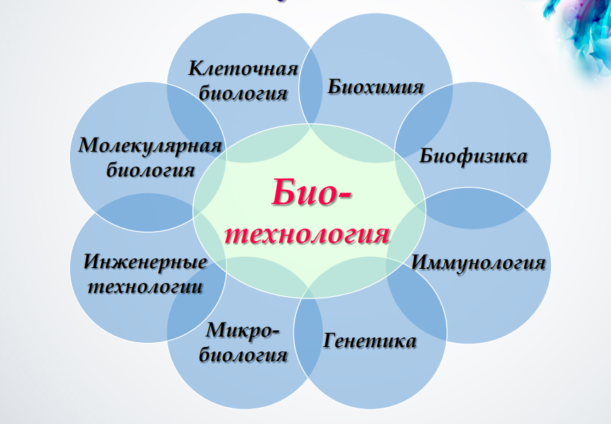
Связь биотехнологии с другими науками

Slide 9
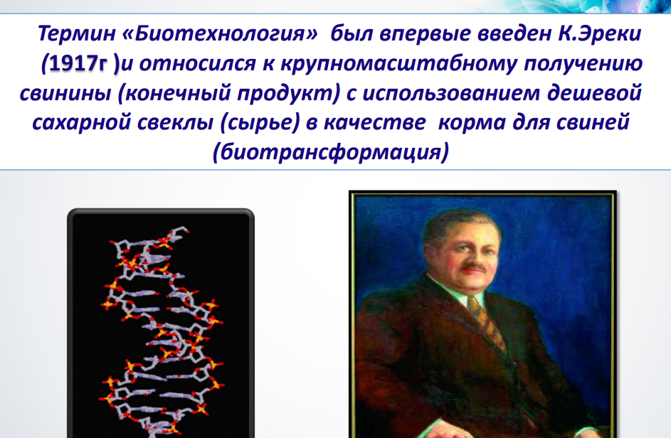

Slide 10
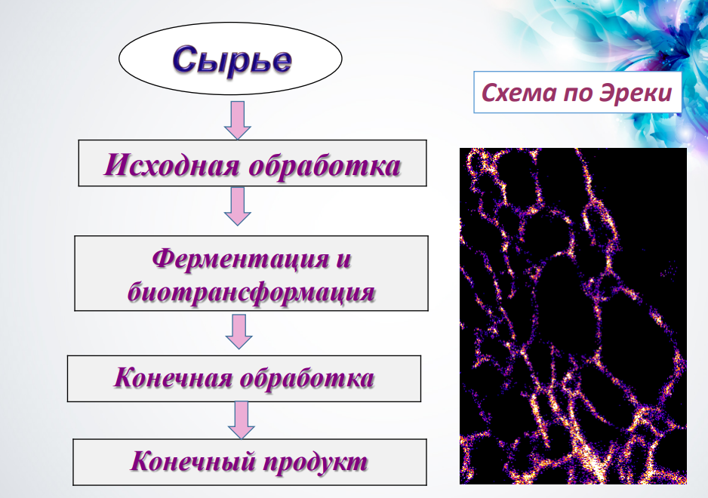

Slide 11


Slide 12
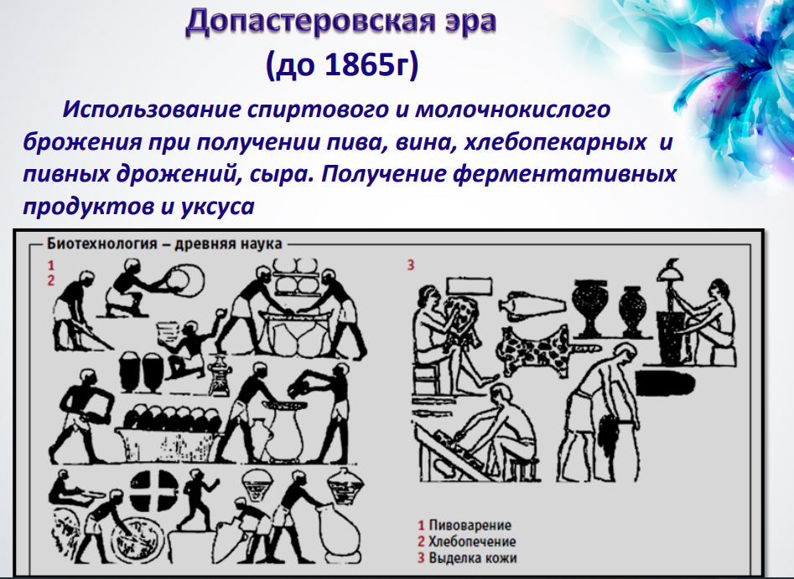

Slide 13
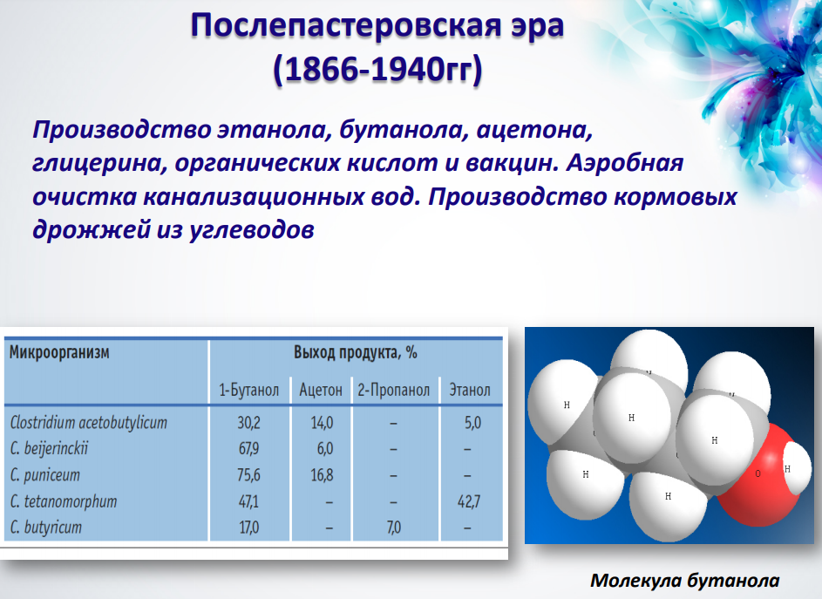

Slide 14
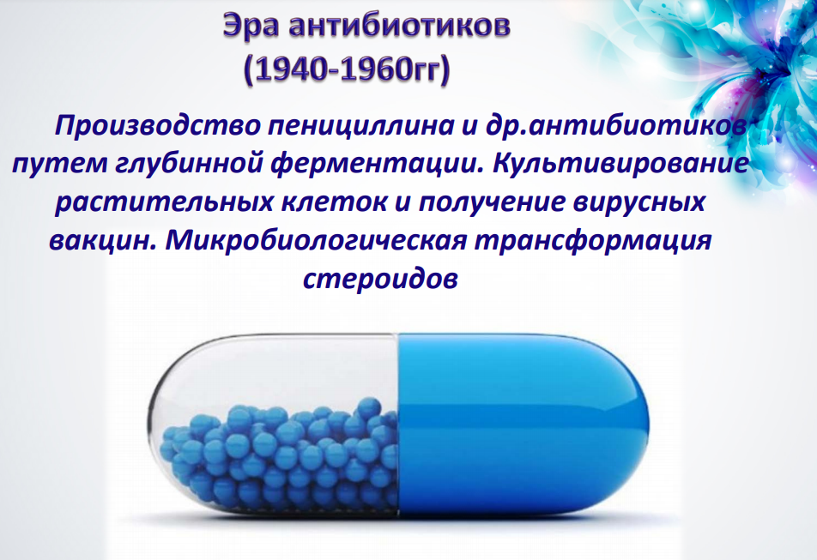

Slide 15
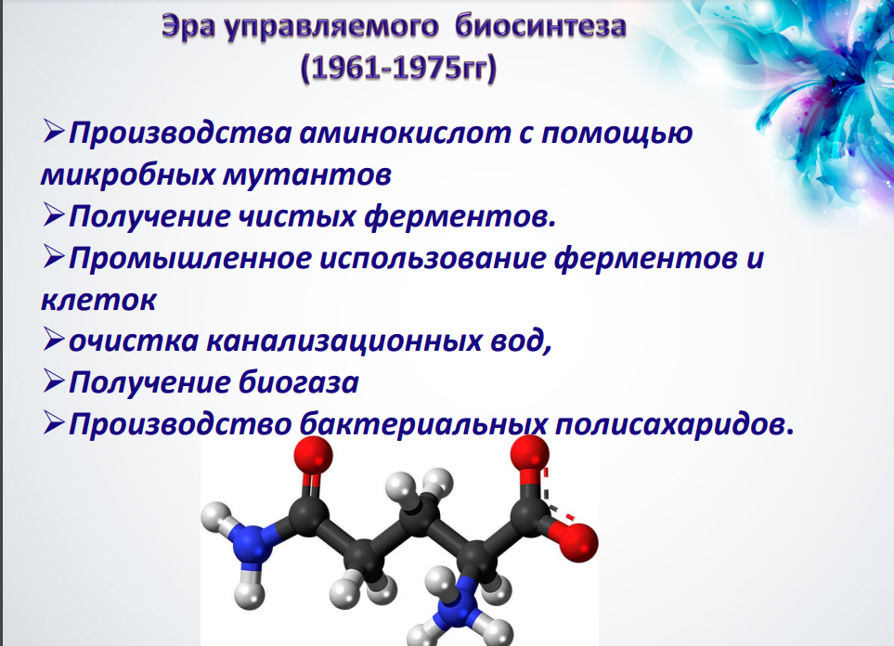

Slide 16
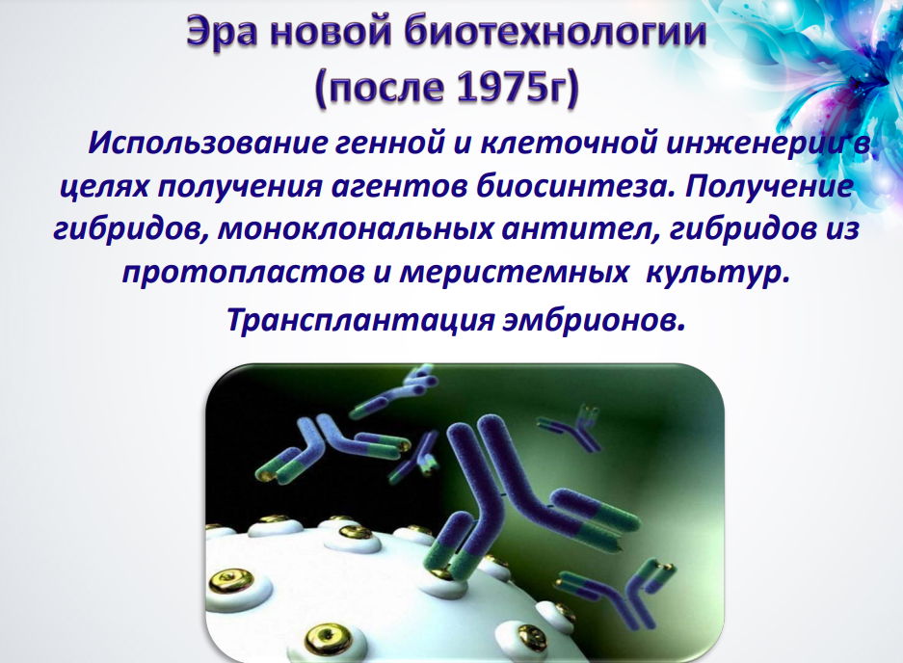

Slide 17
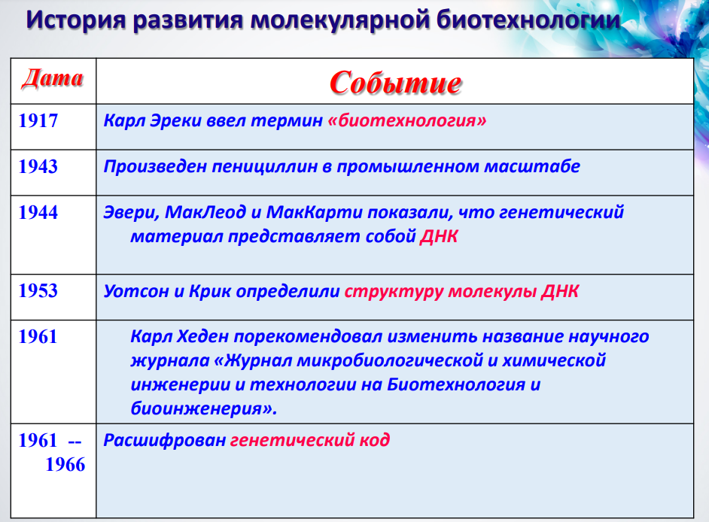

Slide 18
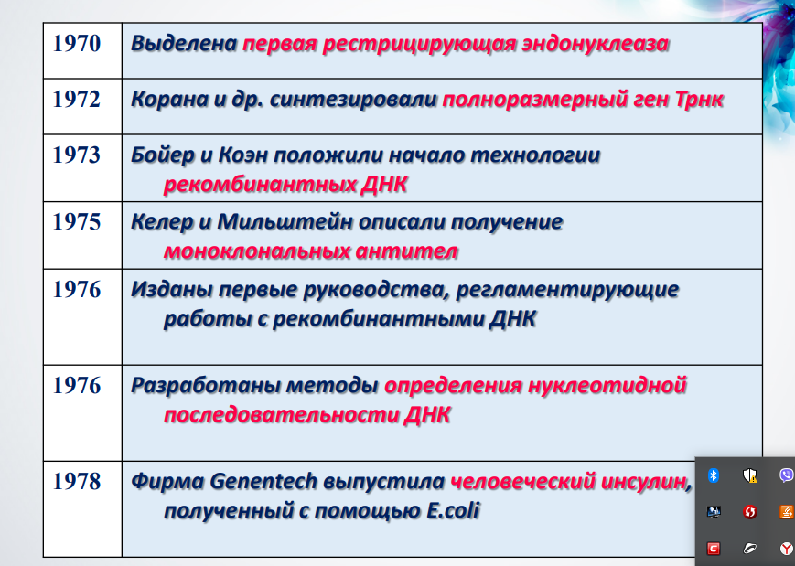

Slide 19
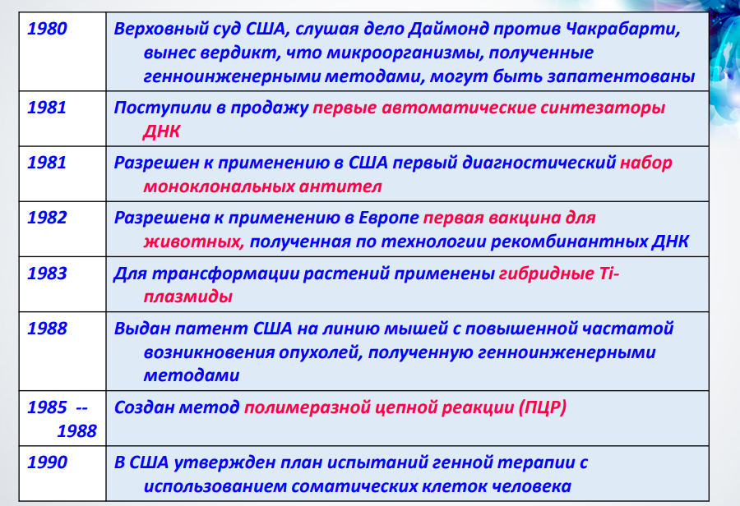

Slide 20
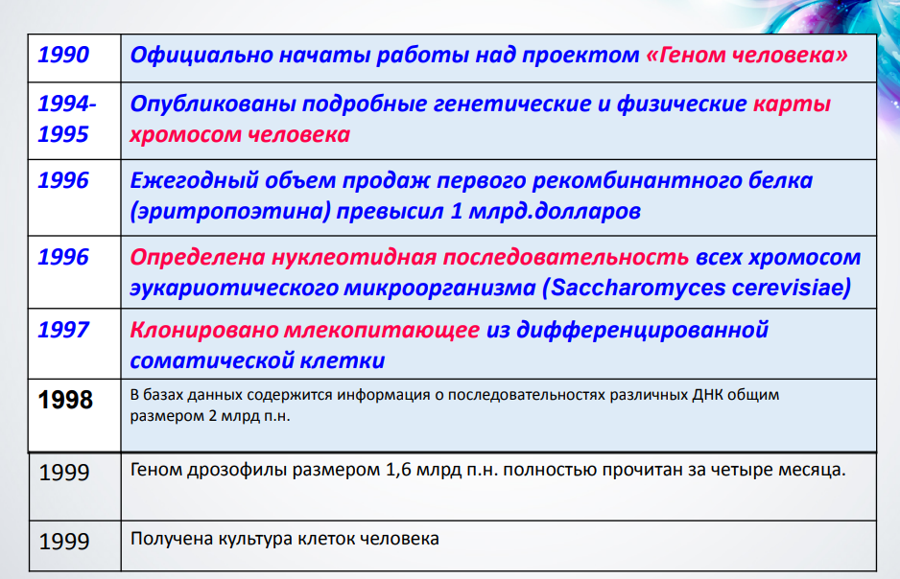

Slide 21
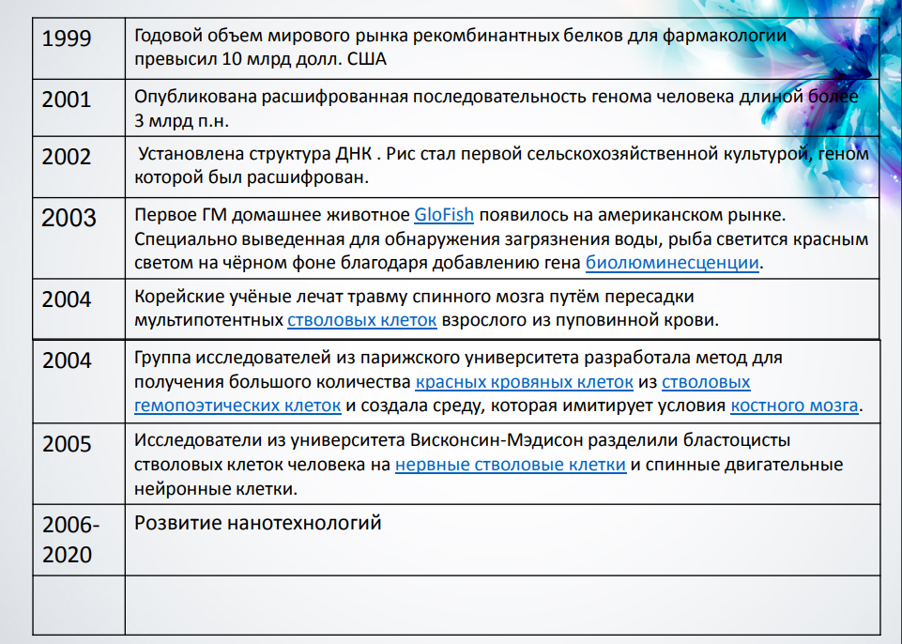

Slide 22
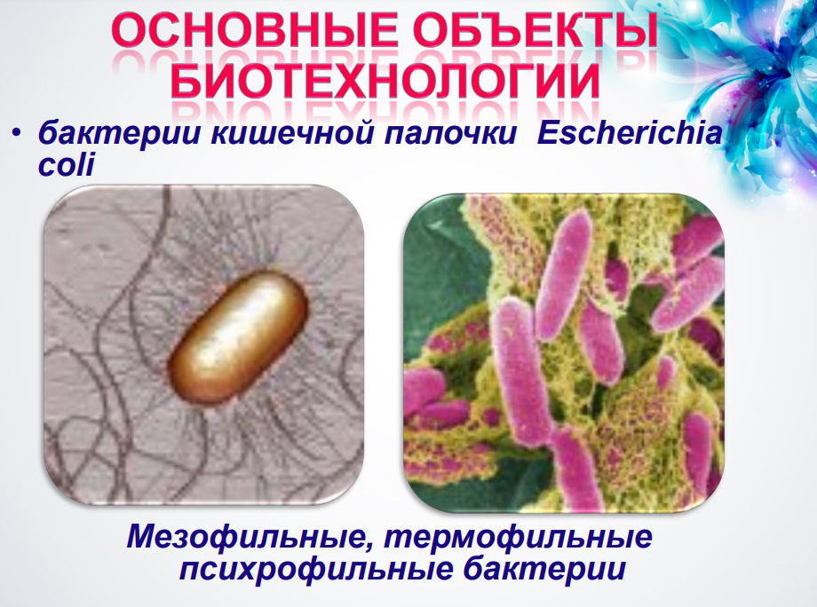

Slide 23
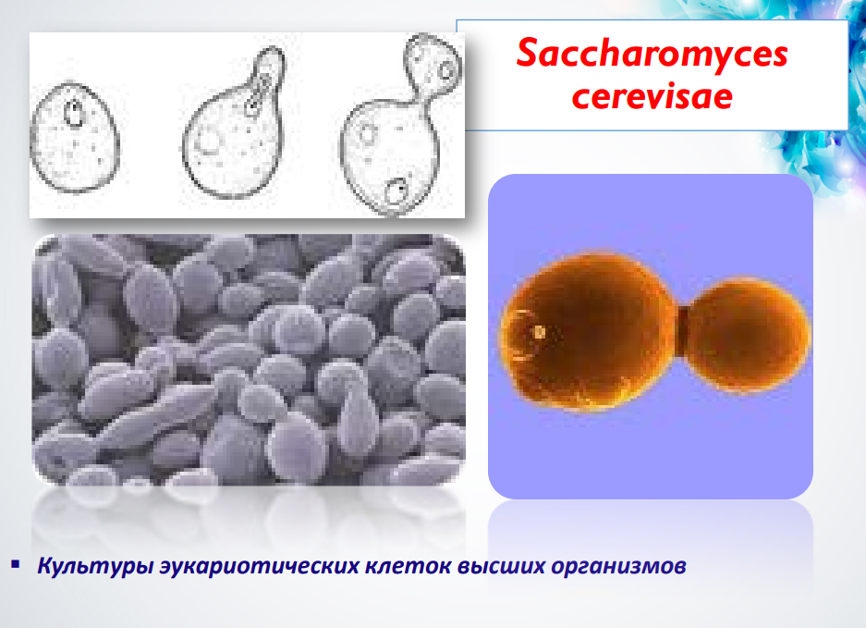

Slide 24
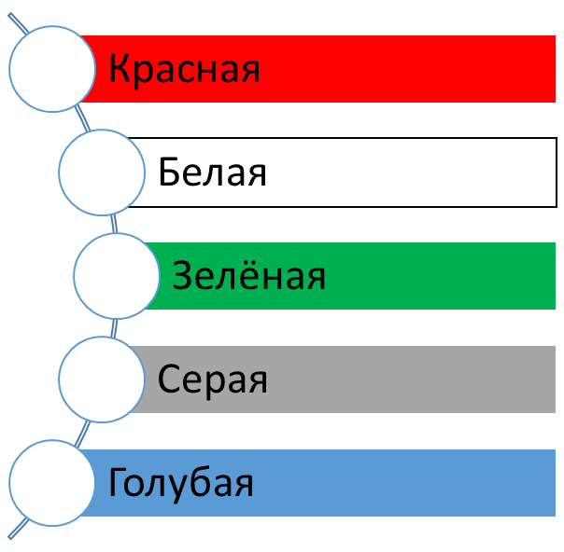
В настоящее время биотехнология условно подразделяется на несколько наиболее значимых сегментов: «Красная», «Белая» , «Зеленая», «Серая» и «Голубая» .

Slide 25
«Красная» - медицинская биотехнология.
Производство биотехнологическими методами диагностикумов и лекарственных препаратов с использованием технологий клеточной и генетической инженерии.
Клеточная терапия – комплекс терапевтических подходов, основанных на трансплантации клеток в больной организм с целью его лечения. Например, терапия стволовыми клетками.
Генная терапия – лечение наследственных и приобретенных заболеваний путем введения в соматические клетки пациента генетических элементов для восстановления или подавления функций генов и придания клеткам заданных свойств.

Slide 26
«Белая» биотехнология - промышленная биотехнология
Производство продуктов, ранее производимых химической промышленностью. Индустриальное использование биотехнологических процессов для производства спирта, витаминов, аминокислот и др.
Объединяет производство биотоплива, биотехнологии в пищевой, химической и нефтеперерабатывающей промышленности.

Slide 27
«Зеленая» биотехнология - использование биотехнологических процессов и методов в лесной, целлюлозно-бумажной и пищевой промышленности, а также в сельском хозяйстве и рыбоводстве.
Создание биотехнологических методов и препаратов для борьбы с вредителями и возбудителями болезней культурных растений и домашних животных.
Создание биоудобрений.
Повышение продуктивности растений с использованием методов генетической инженерии.

Slide 28
«Серая» биотехнология занимается разработкой технологий и препаратов для защиты окружающей среды с использованием биологических агентов и биологических процессов.
Биоремедиация почв (процесс использования бактерий и растений для очистки почв и грунтов от опасных и потенциально опасных веществ).
Очистка стоков и газовоздушных выбросов.
Утилизация промышленных отходов.
Деградация токсикантов.

Slide 29
«Голубая» биотехнология в основном ориентирована на эффективное использование ресурсов Мирового океана.
Использование морской биоты для получения пищевых, технических, биологически активных и лекарственных веществ.

Slide 30

Основные ПРЕИМУЩЕСТВА современной биотехнологии над селекцией:
Можно (нельзя) скрещивать неродственные виды;
Можно (нельзя) извне управлять процессом рекомбинации в организме (постоянство своего генетического состава организм очень надежно охраняет);
Можно (нельзя) предугадать, какое получится потомство.

Slide 31
Методы биотехнологии
Методы генной инженерии
Методы клеточной инженерии
Клонирование
ЧЕМ? пользуется биотехнология

Slide 32
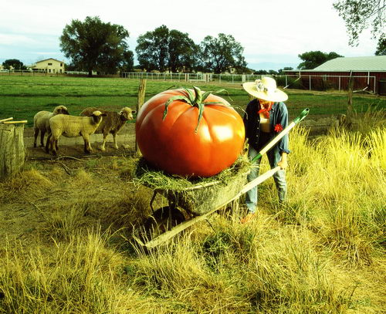
Генная инженерия-
это совокупность методов, позволяющих посредством операций in vitro (в пробирке, вне организма), переносить генетическую информацию из одного организма в другой.

Slide 33
Результаты генной инженерии
С помощью этих методов получают:
трансгенные организмы,
витамины,
антибиотики,
аминокислоты,
гормоны.

Slide 34
Б. Глик и Дж. Пастер­нак (2002) описали следующие 4 этапа экспериментов с реком­бинантной ДНК
Из организма-донора экстрагируют нативную ДНК (клонируемая ДНК, встраиваемая ДНК, ДНК-мишень, чуже­родная ДНК), подвергают ее ферментативному гидролизу (расщепляют, разрезают) и соединяют (лигируют, сшивают) с другой ДНК (вектор для клонирования, клонирующий вектор) с образованием новой рекомбинантной молекулы (конструкция «клонирующий вектор - встроенная ДНК»).
Эту конструкцию вводят в клетку-хозяина (реципиента), где она реплицируется и передается потомкам. Этот процесс называется трансформацией.
Идентифицируют и отбирают клетки, несущие рекомбинантную ДНК (трансформированные клетки).
Получают специфический белковый продукт, синтезированный клетками-хозяевами, что является подтверждением клонирования искомого гена.

Slide 35
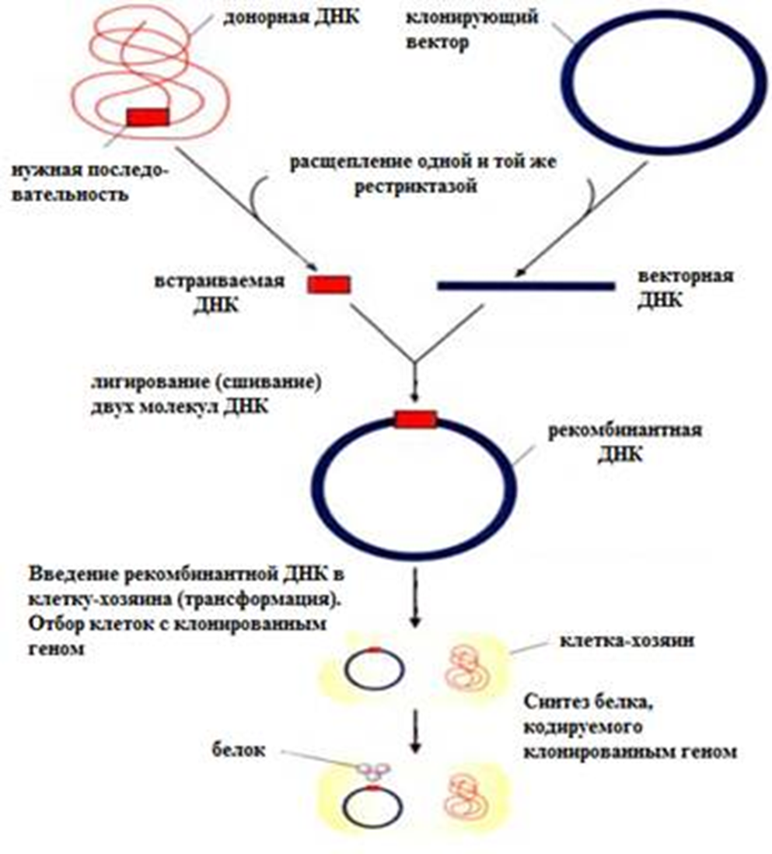

Slide 36
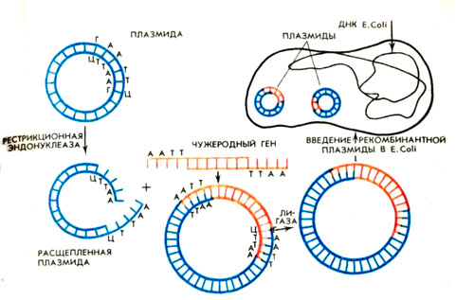
Конструирование клеток с измененной наследственностью (методика С.Коена и Г. Бойера 1971)
1.вектор-
рестриктаза
2. ДНК с нужным геном – рестриктаза
3.смешивание
4. лигаза
5. Трансформация
Успех 1 из 1000
Предварительная ПЦР, последующий отбор

Slide 37
Для получения донорской и векторной ДНК нужно их раз­резать в определенных участках (сайтах). Эту работу осущест­вляют высокоспецифические бактериальные ферменты - рестрицирующие эндонуклеазы типа II (рестриктазы).
Рестриктазы узнают определенные последовательности нуклеотидов в двунитчатой ДНК (сайты узнавания) и разрезают их. Назва­ние рестриктаза обозначается начальными буквами из назва­ния вида: Escherichia coli - Eco, Bacullus amyloliguefacience - Ват и названия штамма: EcoR, ВатН. Если штамм имеет не­сколько рестрикционных ферментов, то их обозначают по порядку открытия римскими цифрами: EcoRI, EcoRV. Hpall. Первый тип рестриктаз был открыт у Е. coli и обозначен EcoRI. В последующем из бактериальных клеток были полу­чены сотни рестриктаз.

Slide 38
В качестве вектора переноса клонируемой ДНК используют плазмиды - внехромосомные автономно реплицирующиеся двухцепочные кольцевые молекулы ДНК с размерами от I до 500 т.п.н. В клетке их может быть от одной (низкокопийные) до нескольких сот копий (высококопийные). В бактериальной клетке плазмид- ная ДНК составляет 0,1-5% суммарной ДНК.
С помощью генной инженерии были созданы плазмиды pBR322, pUC и другие, способные переносить большие участ­ки экзогенной ДНК.

Slide 39

Бактерии содержат по одной хромосоме в форме замкнутой в виде кольца нити, состоящей из двухцепочной ДНК и не имеющей ядерной оболочки.
В цитоплазме многих бактерий кроме хромосомной ДНК содержатся добавочные маленькие кольца ДНК, при­сутствие которых необязательно. Они получили название плазмид.

Slide 40
Плазмиды не­сут информацию для 2-200 белков.
Плазмидная ДНК составляет 1-15% от хромо­сомной ДНК бактерий.
Плазмиды способны автономно размножаться и стабиль­но наследуются.
Некоторые плазмиды способны включаться в хромосому бактерий.
В одной клетке бактерий мелких плазмид - несколько десятков, крупных -одна или две.

Slide 41
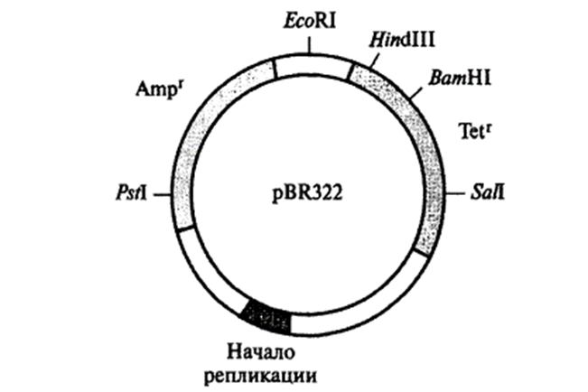

Slide 42
Таким образом, этапы клонирования генов (Глик, Пастер­нак, 2002) состоят из:
1) рестриктазного разрезания ДНК, вы­деленного из организма (например, животного), содержащего нужный ген;
2) обработки теми же рестриктазами (которые ис­пользовались для разрезания доядернои ДНК);
3) смешивания двух образцов ДНК и сшивания фрагментов ДНк-лигазой фага Т4;
4) трансформации сшитыми молекулами клеток-хозяев;
5) Амплификации (увеличение) рекомбинантной ДНК в трансформированных клетках;
6) отбора клеток с рекомбинантными ДНК вектора для клонирования, который может реплицироваться в клетке хо­зяина (например, Е. coli).

Slide 43
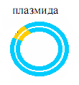

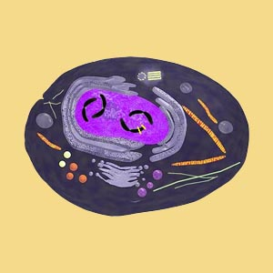

Стадия 1
рестриктазы
Участок ДНК
Клетка А
Бактериальная клетка
Идентификация и выделение интересующих исследователей генов из клетки А
Выделение плазмид из клеток бактерий

Slide 44
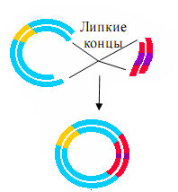
Стадия 2 Соединение отдельных фрагментов ДНК в единую молекулу в составе плазмиды
лигазы
Гибридная плазмидная ДНК

Slide 45

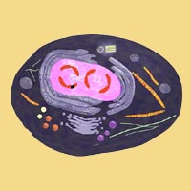

Стадия 3 Введение гибридной плазмидной ДНК в клетку В
Клетка В

Slide 46
Стадия 4 Копирование нужного гена в новой клетке с обеспечением его работы
В
Клетка В получила новый ген, а вместе с ним и новый признак

Slide 47
Результаты генной инженерии
С помощью этих методов получают трансгенные организмы, витамины, антибиотики, аминокислоты, гормоны.

Slide 48
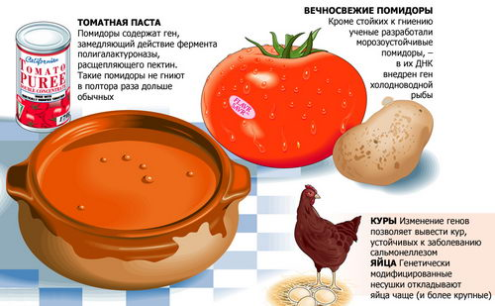
Томатная паста
Помидоры содержат ген, замедляющий действие фермента полигалактуроназы, расщепляющего пектин. Такие помидоры не гниют в полтора раза дольше обычных
Вечносвежие помидоры
Кроме устойчивых к гниению ученые разработали морозоустойчивые помидоры, - в их ДНК внедрен ген холодноводной рыбы

Slide 49
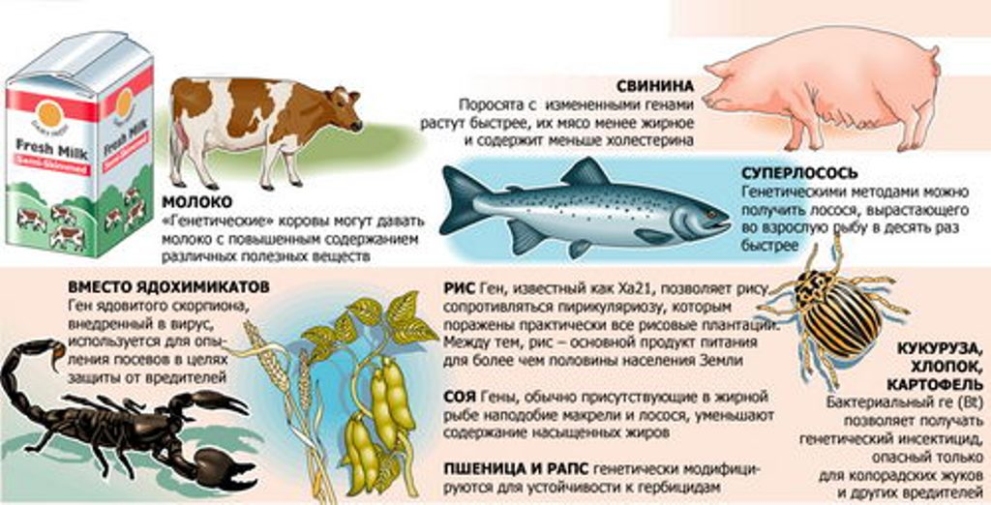

Slide 50
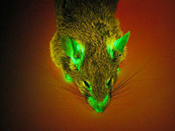
Мышь, маркированная геном GFP

Slide 51
Широко используются для прижизненного мечения белков, органелл и клеток генетические флуоресцирующие маркеры типа GFP (зелёные) и RFP (красные).
Ген, кодирующий зелёный флуоресцентный белок первоначально был выделен из медуз, а ген, кодирующий красный флуоресцирующий белок - из морского анемона.
В настоящее время выведено несколько линий трансгенных мышей, крыс, свиней, обладающих светящимися тканями. Это позволяет проследить судьбу отдельных клеток и органелл при изучении стволовых клеток, трансплантантов и др.

Slide 52
Зелёный флуоресцентный белок (GFP) впервые был выделен из медуз Aequorea victoria в начале 60-х гг ХХ в. японским ученым Осама Симомура.
В 90-х годах Мартин Челфи успешно получал экземпляры червя Caenorhabditis elegans со светящимися нейронами.
Роджер Циен создал многоцветную «палитру» светящихся белков и множество методов их использования.
За свои работы в области флуоресцентных белков эти ученые получили Нобелевскую премию 2008 года в области химии

Slide 53
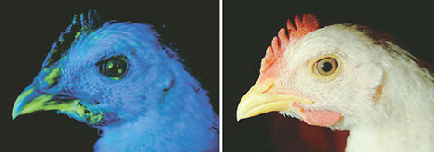
«Светящиеся» ткани у трансгенных кур

Slide 54
Мыши с «радужным мозгом»
Комбинируя исходные гены (синий, желтый, красный), ученым удалось создать 100-цветную палитру «светящихся» белков.
Выведены мыши «brainbow», у которых разные нейроны мозга «окрашены» в разные цвета.
«Brain» - мозг, «rainbow» - радуга. В русском языке пока нет научного аналога «brainbow» («радужный мозг»).

Slide 55
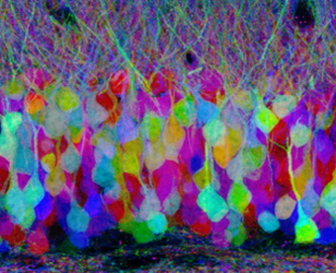
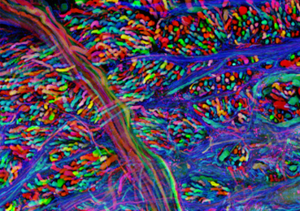
В мозге живой мыши
хорошо различимы
отдельные нейроны
(зубчатая извилина гиппокампа;
конфокальный микроскоп)
Разноцветные
пучки аксонов
(поперечный срез ствола мозга;
конфокальный микроскоп)

Slide 56
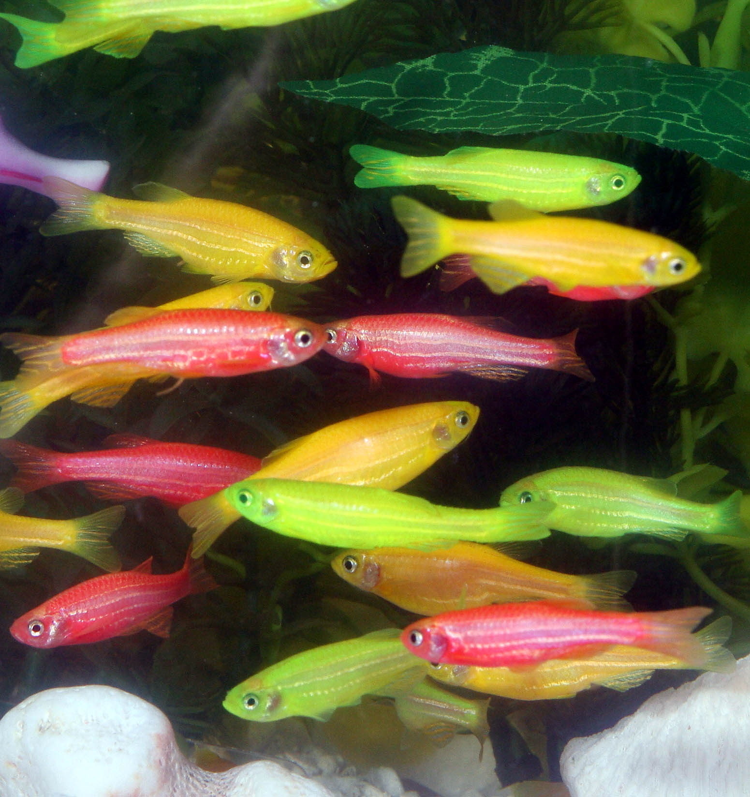
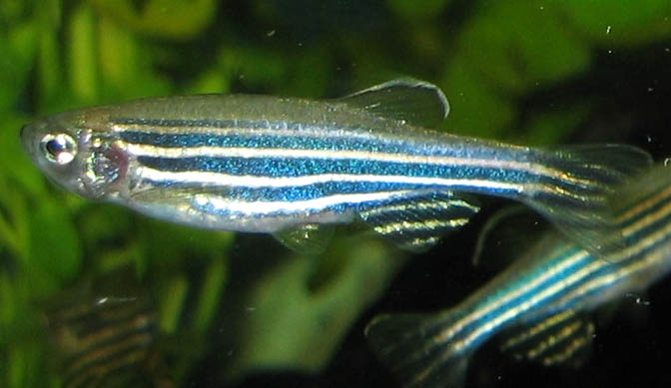
«Светящиеся» рыбки данио рерио (GloFish) стали первым общедоступны генетически модифицированным домашним животным.

Slide 57
Методы введения генов в клетку
При помощи векторов (бактериальные плазмиды, вирусы, транспозоны и др.).
Прямое введение гена в клетку (трансфекция, микроинъекция, электропорация, метод «мини-клеток», упаковка в липосомы, электронная пушка)

Slide 58
«Генная пушка»
Метод биологической баллистики является одним из самых эффективных методов трансформации растений, особенно однодольных (кукуруза, рис, пшеница, ячмень).
Генные конструкции напыляют на частички вольфрама, платины или золота (0,6-1,2 мкм) и выстреливают ими из пушки по суспензии клеток с расстояния 10-15 см.
Вместо суспензии клеток можно стрелять по пыльце (гаплоидные трансформанты табака).

Slide 59
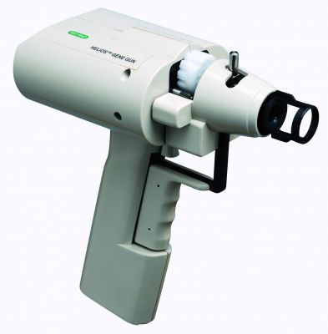
Генная пушка

Slide 60
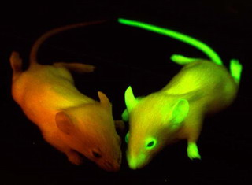
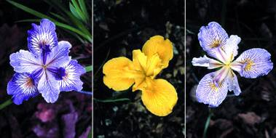
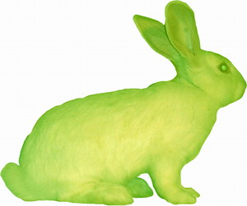
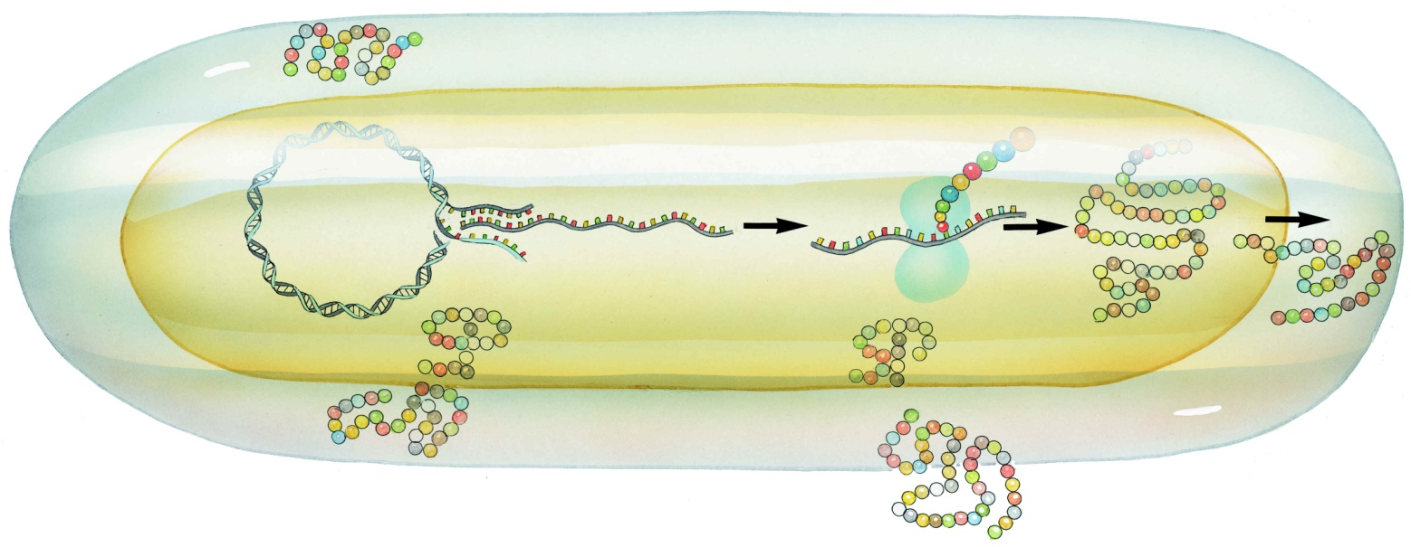
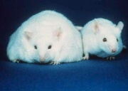
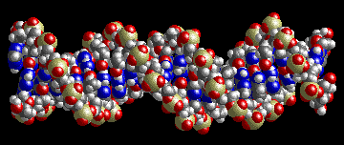

Slide 61
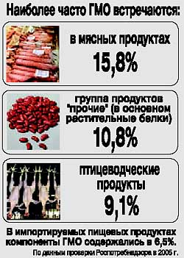
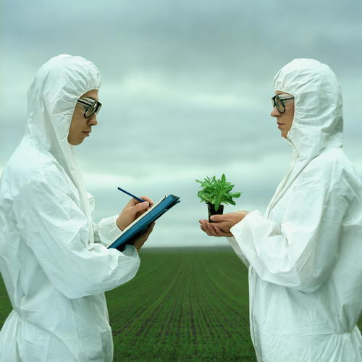
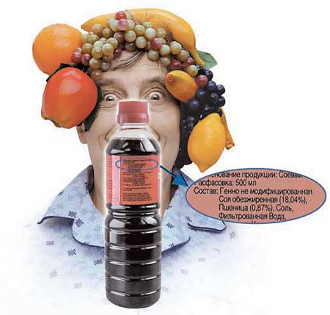

Slide 62
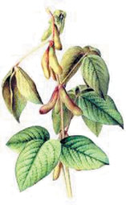
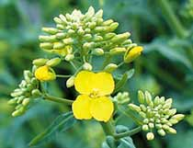
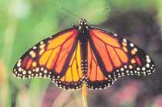
Соя— самое „трансгенное“ растение в мире. В США около 75% её посевных площадей засеяны генетически модифицированными сортами, а, например, в Аргентине они составляют 99%!
Рапс масличный в диком виде не встречается. В настоящее время рапс — основная масличная культура во многих странах мира, а также частый объект генетической модификации.
Бабочка-монарх — символ движения противников генетически модифицированных растений…

Slide 63
рестриктазы
лигазы
Участок ДНК
Стадия 1
Стадия 2
Стадия 3
Стадия 4

Slide 64
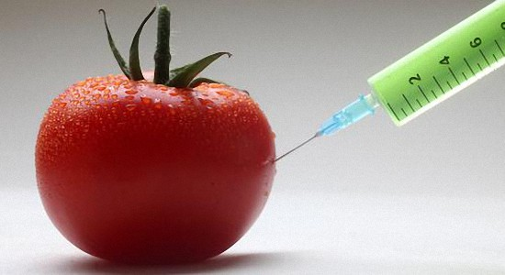
Разрабатываются трансгенные растения, способные продуцировать в интересах человека химические вещества и лекарства. Реконструирован картофель для продукции альбумина человека. Предполагается, что в будущем растения смогут образовывать в своих семенах такие белки, как гормоны человека. Быстрыми темпами развивается биоинженерия животных.

Slide 65

Эко-свинья
Эко-свинья - это свинья, которая была генетически изменена для лучшего переваривания и переработки фосфора. Свиной навоз богат формой фосфора фитатом, а потому, когда
фермеры используют его
как удобрение, это химичес-
кое вещество попадает в
водосборы и становится при-
чиной цветения водорослей,
которые, в свою очередь,
уничтожают кислород в воде и убивают водную жизнь.
Ученые добавили бактерию E. Coli и ДНК мыши в эмбрион свиньи. Это изменение уменьшило производство фосфора свиньей ни много, ни мало на 70%, что сделало ее более экологически чистой.

Slide 66

Борющиеся с загрязнениями растения
Ученые Вашингтонского университета работают над созданием тополей, которые могут очищать загрязненные места при помощи впитывания через корневую систему загрязняющих веществ,
содержащихся в подземных водах.
После этого растения разлагают
загрязнители на безвредные
побочные продукты, которые впи-
тываются корнями, стволом и
листьями или высвобождаются
в воздух.
В лабораторных испытаниях трансгенные растения удаляют ни много, ни мало 91% трихлорэтилена из жидкого раствора, химического вещества, являющегося самым распространенным загрязнителем подземных вод.

Slide 67

Плетущие паутину козы
Крепкий и гибкий паутиний шелк является одним из самых ценных материалов в природе, его можно было бы использовать для производства целого ряда изделий от искусственных волокон до парашютных строп, если бы была возможность производства в коммерческих объемах. В 2000 году компания «Nexia Biotechnologies» заявила, что имеет решение: коза, производящая в своем молоке паутинный белок паука. Иссле-
дователи вложили ген каркас-
ной нити паутины в ДНК козы
таким образом, чтобы живот-
ное стало производить паутин-
ный белок только в своем молоке.

Slide 68

Быстрорастущий лосось
Генетически модифицированный лосось компании «AquaBounty» растет в два раза быстрее, чем обычная рыба этого вида. На фото показаны два лосося одного возраста. В компании говорят, что рыба имеет тот же вкус, строение ткани, цвет и запах, как и обычный лосось; однако все еще идут споры о ее съедобности.
Генетически созданный лосось
имеет дополнительный гормон
роста от чавычи, который поз-
воляет рыбе производить гор-
мон роста круглый год. Ученым
удалось сохранить активность
гормона при помощи гена, взя-
того у схожей на угря рыбы под названием «американская
бельдюга» и действующего как «включатель» для гормона.

Slide 69

Помидор Flavr Savr
Помидор Flavr Savr был первым коммерчески выращиваемым и генетически созданным продуктом питания, которому предоставили лицензию для потребления человеком. Добавляя антисмысловый ген,компания «Calgene» надеялась замед-
лить процесс созревания поми-
дора, чтобы предотвратить про-
цесс размягчения и гниения,
давая при этом ему возможность
сохранить природный вкус и цвет. В итоге помидоры оказались слишком чувствительными к перевозке и совершенно безвкусными.

Slide 70

Банановые вакцины
Вскоре люди смогут получать вакцину от гепатита Б и холеры, просто укусив банан. Исследователи успешно создали бананы, картофель, салат-латук, морковь и табак для производства вакцин, но, по их словам, идеальными для этой цели оказались именно бананы.
Когда измененная форма вируса
вводится в молодое банановое
дерево, его генетический мате-
риал быстро становится посто-
янной частью клеток растения.
С ростом дерева его клетки производят вирусные белки, но не инфекционную часть вируса. Когда люди съедают кусок генетически созданного банана, заполненного вирусными белками, их иммунная система создает антитела для борьбы с болезнью; то же происходит и с обычной вакциной.

Slide 71

Менее страдающие от метеоризма коровы
Коровы производят значительные объемы метана в результате процессов пищеварения. Он производится бактерией, являющейся побочным продуктом богатой целлюлозой диеты, включающей траву и сено. Метан – второй по объему после двуокиси углерода загрязни-тель, вызывающий парниковый эффект, и потому ученые работали над созданием коровы, производящей меньше этого газа.
Исследователи в сфере
сельского хозяйства об-
наружили бактерию, от-
вечающую за производст-
во метана, и создали ли-
нию скота, выделяющего
на 25% меньше газа,
чем обычная корова.

Slide 72

Генетически модифицированные деревья
Деревья изменяются генетически для более быстрого роста, лучшей древесины и даже для обнаружения биологических атак. Сторонники генетически созданных деревьев говорят, что биотехнологии могут помочь остановить обезлесение и удовлетворить потребности в древесине и бумаге. Например,
австралийское эвкалиптовое
дерево изменено для устой-
чивости к низким температу-
рам, была создана ладанная
сосна с меньшим содержани-
ем лигнина – вещества, даю-
щего деревьям твердость. В 2003 году Пентагон даже наградил создателей сосны, меняющей цвет во время биологической или химической атаки.

Slide 73

Лекарственные яйца
Британские ученые создали породу генетически модифицированных кур, которые производят в яйцах лекарства против рака. Животным добавили в ДНК гены людей, и, таким образом, человеческие белки секретируются в белок яиц вместе со сложными лекарственными белками, схожими с препаратами, используемыми для лечения рака кожи и других заболеваний.
Куры несут яйца с miR24 –
молекулой, способной лечить
злокачественные опухоли и
артрит, а также с человечес-
ким интерфероном b-1a –
антивирусным лекарством,
схожим на современные препа-
раты от множественного склероза.

Slide 74
Гибридомная технология получения моноклональных антител
Введение антигена (бактерий, вирусов и т.д.) вызывает об­разование разнообразных антител против многих детерминант антигена.
В 1975 г. Г. Келлер и К. Мильштейн (лауреаты Нобе­левской премии) получили моноклональные антитела с помо­щью гибридомной технологии.
Моноклональные антитела - это иммуноглобулины, синте­зируемые одним клоном клеток. Моноклональное антитело связывается только с одной антигенной детерминантой на мо­лекуле антигена.

Slide 75
Гибридомная технология - слияние с помощью полиэти­ленгликоля лимфоцитов селезенки предварительно иммунизи­рованных определенным антигеном организмов с миеломными (раковыми) клетками, способными к бесконечной пролифера­ции (делению). Гибридные клетки селекционируют в среде ГАТ (среда, содержащая гипоксантин, аминоптерин и тидидин)
Нужные клоны можно хранить в замороженном состоянии.

Slide 76


Slide 77
Таким образом, гибридомы представляют собой бессмертные клоны клеток, синтезирующие моноклональные антитела.
С их помощью можно определить любое иммуногенное вещество. Получены моноклональные антитела к различным возбудителям: малярии, трипаносомозу, лейшманиозу, токсоплазмозу и др. Ученые считают, что в самом ближайшем будущем моноклональные антитела займут доминирующее положение в диагностике болезней.

Slide 78
Трансплантация эмбрионов
Трансплантация - метод ускоренного воспроизводства высокопродуктивных животных путем получения и переноса одного или нескольких эмбрионов от высокоценных животных (доноров) менее ценным животным (реципиентам). Использование трансплантации позволяет получать от одной генетически ценной самки в десятки раз больше потомства. Технология трансплантации опирается на крупные достижения в области биологии размножения животных и включает следующие приемы:
) гормональное вызывание суперовуляции;
2) осеменение доноров семенем производителей, оцененных по качеству потомства;
3) извлечение и оценку качества эмбрионов, сохранение и пересадку или криоконсервирование эмбрионов в жидком азоте, оттаивание и пересадку.
Основное назначение трансплантации эмбрионов — увеличение эффективности селекции животных.

Slide 79
Трансгеноз - искусственный перенос генов (или ДНК) из бактериальных клеток в эукариотическую клетку (организм) с помощью трансдущирующих фагов. Трансгенным организмом называют организм, в геном которого с использованием методов генетической инженерии перенесена чужеродная ДНК. Вводимая ДНК называется трансгеном. Экзогенную (чужеродную) ДНК можно ввести: с помощью ретровирусных векторов, метода микроинъекций ДНК и использования модифицированных стволовых клеток.
Методология получения трансгенных животных с заданными признаками состоит в следующем
_{(Глик, Пастернак, 2002):}
1) клонированный ген вводят в ядро оплодотворенной яйцеклетки;
2) инокулированные оплодотворенные яйцеклетки имплантируют в реципиентную женскую особь;
3) отбирают потомков, развившихся из имплантированных яйцеклеток, которые имеют клонированный ген во всех клетках;
4) скрещивают животных, несущих клонированный ген в клетках зародышевой линии.

Slide 80
_{Трансгенные птицы}
Трансгенных кур можно использовать для получения высокогомозиготных линий по устойчивости к вирусным инфекциям, кокцидиозу, с высокой конверсией корма, с низким уровнем жира и холестерина в яйце, с улучшенным качеством мяса и т.д.
Трансгенные овцы, козы и свиньи В настоящее время созданы трансгенные овцы, козы, свиньи, крупный рогатый скот. Одной из важных задач молекулярной биотехнологии является создание трансгенных животных - «биореакторов» для получения нужных белковых продуктов, в т.ч. используемых в медицине. Были созданы трансгенные овцы и козы, способные секретировать в молоке белки человека
Сейчас имеются трансгенные овцы с повышенной скоростью роста шерсти. С этой целью кДНК овечьего инсулиноподобного фактора роста 1 поместили под контроль мышиного промотора гена кератина с высоким содержанием серы. В результате этого наблюдалась гиперэкспрессия кДНК.

Slide 81
Клонирование млекопитающих
Клонирование - совокупность методов, использующихся для получения клонов.
КЛОН (от греч. clо́n — отпрыск, ветвь) — генетически однородное потомство, возникающее при бесполом или вегетативном размножении.
Клонирование многоклеточных Организмов включает пересадку ядер соматических клеток в оплодотворенное яйцо с удаленным пронуклеусом (ядром).

Slide 82


Slide 83


Slide 84

В 1997 г. Уилмут и др. (Wilmut et al.) клонировали овцу Долли методом переноса ядра от взрослой овцы. Они взяли от 6-летней овцематки породы финский дорсет эпителиальные клетки молочной железы. Выращивая в культуре клетки, индуцировали их переход в стадию G|. Эта клеточная стадия является критической. От овцематки шотландской черноголовой породы были взяты яйцеклетки, из которых удалили ядра. В энуклеированные клетки инъецировали ядро и воздействовали электрическим разрядом. В культуре клеток или в яйцеводе с наложенной лигатурой их культивировали в течение 7 дней, а потом эмбрион в стадии бластоцисты имплантировали в «суррогатную» мать шотландской черноголовой породы. В эксперименте из 434 яйцеклеток была получена только одна овца Долли, которая была генетически идентичной донору породы финский дорсет.

Slide 85

Повторение опытов с другими млекопитающими
Кошка Сиси (справа) — клон Рейнбоу. В ее генотипе есть и ген рыжего пигмента, но ее индивидуальное развитие сложилось так, что этот ген не проявился в окраске. Да и по характеру мать и дочь совсем не похожи. С этим столкнулись, например, Дуэйн Крамер и его коллеги — сотрудники Техасского сельскохозяйственно-политехнического университета, создавшие первую в мире клонированную кошку Сиси.

Slide 86

Клонированные в RNL Bio щенки бигля. Фото ©AFP
Представители корейской биотехнологической компании RNL Bio заявили о разработке новой технологии клонирования, которая позволит в несколько раз снизить стоимость этого процесса. Утверждается также, что новая технология является на порядок более надежной, чем существующие аналоги. Подробности этого заявления приводит Reuters.

Slide 87

Джеймс Уотсон
ничего аморального в использовании генетики на людях нет. "Я бы использовал её где угодно, если это поможет улучшить жизнь людей…»

Slide 88

Терапевтическое клонирование

Slide 89


Из стволовых клеток впервые выращены полноценные зубы
фото Takashi Tsuji/Tokyo University of Science.

Slide 90
Проблемы биобезопасности
Сторонники употребления генетически модифицированных продуктов считают, что они безвредны для человека и даже имеют преимущества. Главный аргумент, который приводят в защиту ученые эксперты всего мира, гласит: “ДНК из генетически модифицированных организмов так же безопасна, как и любая ДНК, присутствующая в пище. Ежедневно вместе с едой мы употребляем чужеродные ДНК, и пока механизмы защиты нашего генетического материала не позволяют в существенной степени влиять на нас”.
Экологические организации (например, "Гринпис"), объединение “Врачи и ученые против генетически модифицированных источников питания” считают, что рано или поздно “пожинать плоды” придется. Причем, возможно, не нам, а нашим детям и даже внукам. Как "чужие", не свойственные традиционным культурам гены повлияют на здоровье и развитие человека? В 1983 году США получили первый трансгенный табак, а широко и активно использовать в пищевой промышленности генно-модифицированное сырье начали всего какие-нибудь пять-шесть лет назад. Что будет через 50 лет, сегодня никто предсказать не в состоянии. Трансгенные продукты поступают в свободную продажу и уже охватывают несколько сотен наименований, хотя созданы они были всего несколько лет назад. Противники трансгенов подвергают сомнению и методы оценки таких продуктов на безопасность. Т.о.вопросов больше, чем ответов.

Slide 91
Чем нам грозят генетически модифицированные продукты питания и сельскохозяйственные культуры и почему необходим глобальный мораторий на их производство?
При наличии минимальных законодательных ограничений или полном их отсутствии, без специальной маркировки и с пренебрежением к установленным наукой правилам, биоинженеры уже создали сотни новых видов продуктов, забыв о рисках для человека и окружающей среды, а также о негативных социально-экономических последствиях для нескольких миллиардов фермеров и сельских поселений во всем мире. В настоящее время в США продается и выращивается около полусотни ГМ-сельскохозяйственных культур и продуктов питания. Отмечается их широкое проникновение в пищевые цепи и окружающую среду в целом. Более 70 млн. акров земли занято в США под трансгенные культуры, свыше 500 тыс. коров молочных пород регулярно получают рекомбинантный гормон роста крупного рогатого скота (rBGH) фирмы Monsanto. Согласно данным самих биотехнологов, в ближайшие 5-10 лет все продукты питания и ткани в США будут содержать генетически измененный материал.
Как указал британский молекулярный биолог доктор Майкл Антониу, манипуляции с генами приводят к "неожиданному появлению токсинов в трансгенных бактериях, дрожжах, растениях и животных, причем это явление остается незамеченным до тех пор, пока не нанесет серьезный ущерб чьему-либо здоровью".
Риск от использования генетически модифицированных продуктов питания и сельскохозяйственных культур можно разделить на три категории: риск для здоровья людей, риск для окружающей среды и социально-экономический риск. Краткий обзор этих рисков, как уже доказанных, так и возможных, предоставляет убедительные аргументы в пользу необходимости глобального моратория на производство трансгенных культур и организмов.

Slide 92
К пищевым рискам относят: 1) Непосредственное действие токсичных и аллергенных трансгенных белков ГМО. 2) Риски, опосредованные плейотропным действием трансгенных белков на метаболизм растений. 3) Риски, опосредованные накоплением гербицидов и их метаболитов в устойчивых сортах и видах сельскохозяйственных растений 4) Риски горизонтального переноса трансгенных конструкций, в первую очередь в геном симбионтных для человека и животных бактерий

Slide 93
Экологические риски: 1) Снижение сортового разнообразия сельскохозяйственных культур вследствие массового применения ГМО, полученных из ограниченного набора родительских сортов. 2) Неконтролируемый перенос конструкций, особенно определяющих различные типы устойчивости к пестицидам, вредителям и болезням растений, вследствие переопыления с дико­растущими родственными и предковыми видами. 3) В связи с этим снижение биоразнообразия дикорастущих предковых форм культурных растений и формирование «суперсорняков». 4) Риски неконтролируемого горизонтального переноса конструкций в ризосферную микрофлору. 5) Негативное влияние на биоразнообразие через поражение токсичными трансгенными белками нецелевых насекомых и почвенной микрофлоры и нарушении трофических цепей. 6) Риски быстрого появления устойчивости к используемым трансгенным токсинам у насекомых - фитофагов, бактерий, грибов и других вредителей, под действием отбора на признак устойчивости, высокоэффективного для этих организмов. 7) Риски появления новых, более патогенных штаммов фитовирусов, при взаимодействии фитовирусов с трансгенными конструкциями, проявляющими локальную нестабильность в геноме растения - хозяина и тем самым являющимися наиболее вероятной мишенью для рекомбинации с вирусной ДНК.

Slide 94
Агротехнические риски: 1) Риски непредсказуемых изменений нецелевых свойств и признаков модифицированных сортов, связанные с плейотропным действием введенного гена. Например, снижение устойчивости к патогенам при хранении и устойчивости к критическим температурам при вегетации у сортов, устойчивых к насекомым - вредителям. 2) Риски отсроченного изменения свойств, через несколько поколений, связанные с адаптацией нового гена генома и с проявлением как новых плейотропных свойств, так и изменением уже декларированных. 3) Неэффективность трансгенной устойчивости к вредителям через несколько лет массового использования данного сорта. 4) Возможность использования производителями терминальных технологий для монополизации производства семенного материала.
Риски, связанные с производством БТ продукции, начали обсуждаться в научной литературе с 1983 г. К середине 80 - х г. в развитых странах вырабатывается государственная политика по биотехнологии. Так, например, в США контроль за использованием ГМО находится в юрисдикции трех агентств, американского Агентства по охране окружающей среды, американского Министерства сельского хозяйства, и американского Управления по санитарному надзору за качеством пищевых продуктов и медикаментов. Существует так же координационный комитет, осуществляющий согласованную работу всех трех ведомств по данному вопросу. В Казахстане закон о Биобезопасности ГМО находится на рассмотрении в правительстве. А проекты по контролю оборота ГМО с участием аналогичных ведомств поступили на рассмотрение Министерств в этом году.

Slide 95
Токсины ГМО
ГМ-продукты могут содержать токсины и представлять угрозу для здоровья людей. В 1989 году в результате пищевой добавки L-tryptophan погибло 37 и пострадало (в т.ч. получило пожизненную инвалидность) свыше 5000 человек (у которых было обнаружено болезненное и нередко приводящее к летальному исходу поражение кровеносной системы – эозинофильно-миальгический синдром), прежде чем Служба продовольствия и медикаментов США аннулировала свое разрешение на розничную продажу продукта. Производитель добавки, третья по величине японская химическая компания Showa Denko, на первом этапе, в 1988-1989 годах, использовала для ее изготовления генетически измененную бактерию. По-видимому, бактерия приобрела свои опасные свойства в результате рекомбинации ее ДНК. Showa Denko уже выплатила пострадавшим свыше 2 млрд. долларов США в качестве компенсации.
В 1999 году британские газеты описали исследования ученого Роуэттовского института доктора Арпада Пуста обнаружившего, что генетически измененный картофель, в ДНК которого были встроены гены подснежника и часто используемого промотора – вируса капустной мозаики, вызывает заболевания молочных желез. Было обнаружено, что "картофель-подснежник" значительно отличается по своему химическому составу от обычного картофеля и поражает жизненно важные органы и иммунную систему у питающихся им лабораторных крыс. Самым тревожным является то, что заболевание у крыс возникло, видимо, под воздействием вирусного промотора, используемого практически во всех генетически модифицированных продуктах.

Slide 96
Пищевые аллергии
Угрозу массового заболевания, вызванного употреблением в пищу трансгенных продуктов, удалось предотвратить в 1996 году ученым штата Небраска, благодаря тестам на животных обнаружившим, что ген бразильского ореха, введенный в ДНК сои, способен вызвать смертельно опасную аллергию у людей, чувствительных к этому ореху. Люди, страдающие пищевыми аллергиями, последствия которых могут быть самыми различными – от легкого недомогания до внезапной смерти – едва не стали жертвами воздействия чужеродных протеинов, встроенных в ДНК обычных пищевых продуктов. А поскольку многие из этих протеинов никогда не были частью рациона человека, тщательное тестирование на безопасность (включающее в себя длительные исследования на животных и на людях-добровольцах) необходимо для предотвращения опасных ситуаций в будущем.
Обязательная маркировка ГМ-продуктов также необходима, чтобы страдающие пищевыми аллергиями могли избегать таких продуктов и чтобы службы здравоохранения были в состоянии обнаружить источник аллергена в случае возникновения заболеваний, вызванных употреблением генетически модифицированной пищи.

Slide 97
Вопросы для самоконтроля
Что такое биотехнология?
Сформулируйте цель и задачи биотехнологии в области животноводства.
Сформулируйте цель и задачи биотехнологии в области растениеводства.
Генная инженерия, основные методы.
Трапспрлантация эмбрионов.
Трансгенные животные.
Клонирование млекопитающих
Проблемы биобезопасности

Slide 98
Использованная литература.
Основная
1. Блинов, В.А. Общая биотехнология: Курс лекций. В 2-х частях. Ч. 2. – Саратов: ФГОУ ВПО «Саратовский СГАУ», 2004. – 144 с. – ISBN 5-7011-0436-2
2. Елинов, Н.П. Основы биотехнологии / Н.П. Елинов. – СПб.: Наука, 1995. – ISBN 5-02- 026027-4
3. Клунова, С.М. Биотехнология: учебник / С.М. Клунова, Т.А. Егорова, Е.А. Живухина. – М.: Академия, 2010. – 256 с. – ISBN 978-5-7695-6697-4
4. Сельскохозяйственная биотехнология / Шевелуха В.С. и др. – М.: Высшая школа, 2003. – 427 с. – ISBN: 5-06-004264-2
5. Тарантул, В.З. Толковый биотехнологический словарь русско-английский: справочное издание [Электронный ресурс] / В.З. Тарантул. – М.: Языки славянских культур, 2009. – 936 с. – ISBN: 978-5-95-51-0342-6 – Доступ с сайта научной библиотеки СГАУ – ЭБС IPRbooks
Дополнительная
1. Биологические препараты. Сельское хозяйство. Экология: Практика применения / ООО «ЭМ-Кооперация» / сост.: Костенко Т.А., Костенко В.К.; под ред. П.А. Кожевина. – Саранск: ГУП РМ «Республиканская типография «Красный Октябрь», 2008. – 296 с. – ISBN 978-5-7493- 1236-2
2. Биотехнология: учебное пособие для вузов, в 8 кн., под ред. Егорова Н.С., Самуилова В.Д. – М., 1987.
3. Блинов, В.А. Биотехнология (некоторые проблемы сельскохозяйственной биотехнологии) / В.А. Блинов. – Саратов: ОГУП «РИК «Полиграфия Поволжья», 2003. – 196 с.
4. Блинов, В.А. ЭМ-технология – сельскому хозяйству / В.А. Блинов. – Саратов, 2003. – 205 с.
5. Журнал «Биотехнология» (аннотации статей) (ссылка доступа – http://www.genetika.ru/journal) 6. Интернет-журнал «Коммерческая биотехнология» (ссылка доступа – http://cbio.ru) 7. Оn-line-журнал «Биотехнология. Теория и практика» (ссылка доступа – http://www.biotechlink.org)

Slide 99
СПАСИБО ЗА ВНИМАНИЕ

